Slide 1
AI시험전 이론 문제 정리
출처: 일일과제

Slide 2
문제는 일일과제를 바탕으로 ppt제작
시험에 대한 모든정보를 알 수 없으나
개인적인 생각으로 파이썬 문제와 난이도 비슷하다고 판단하였을시 헷갈리거나 나올수도 있겠다는 문제위주로 선정하여 정리
빠르게 개념훑기 좋을것같아 제작
OPEN_CV직전까지의 내용이므로 이 점 감안하여 참고하시면될것같습니다.

Slide 3
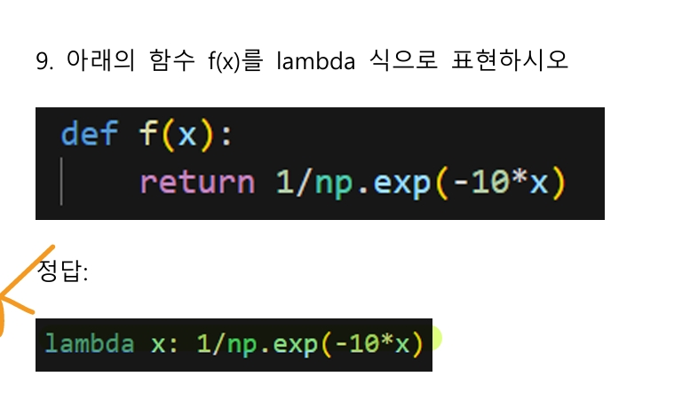


Slide 4



Slide 5
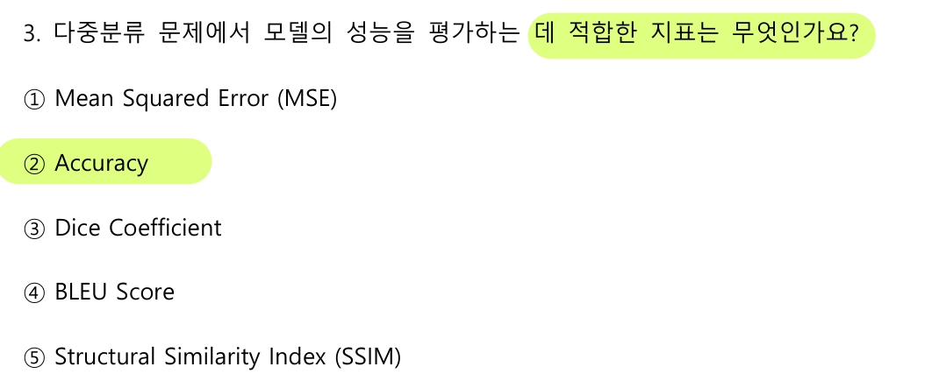
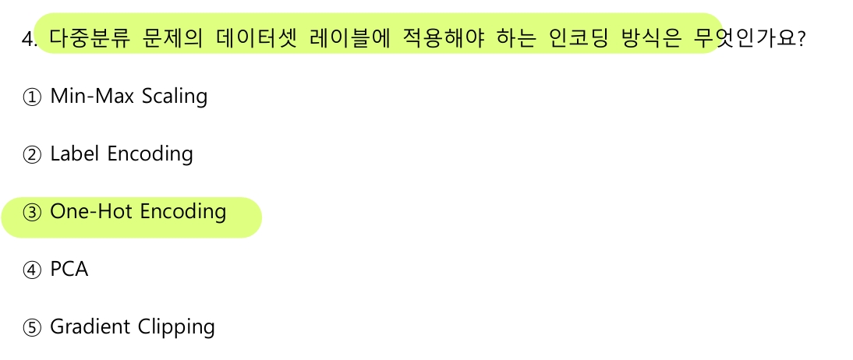

Slide 6
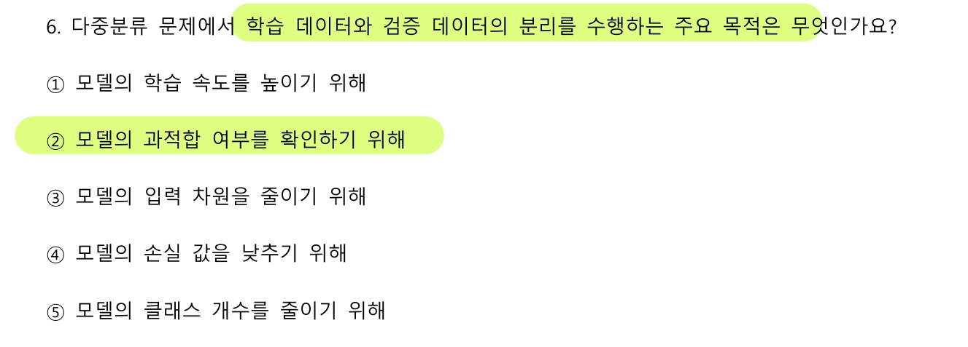


Slide 7
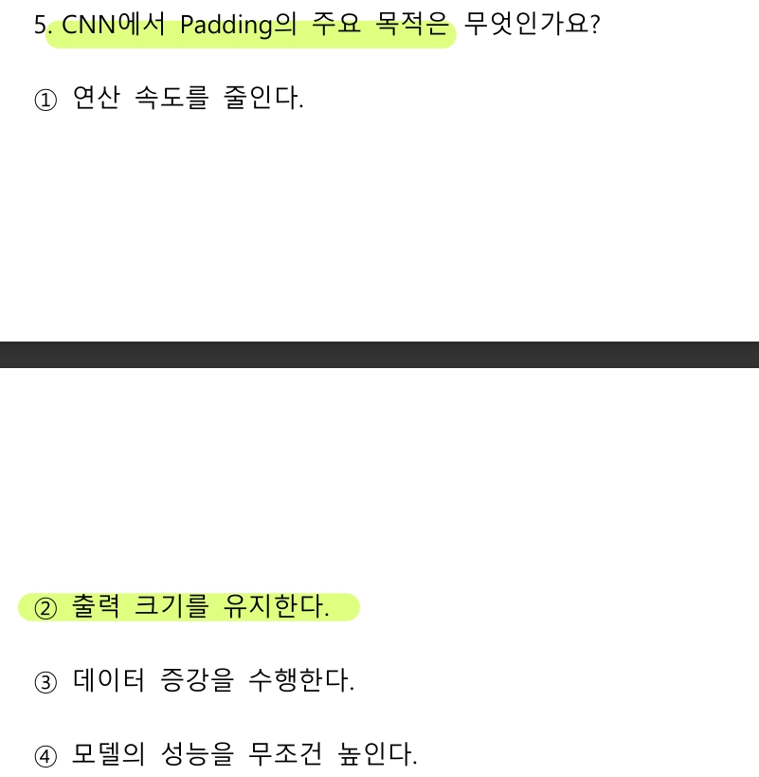
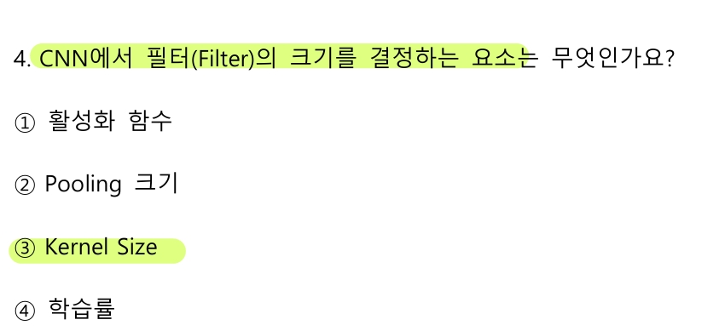

Slide 8
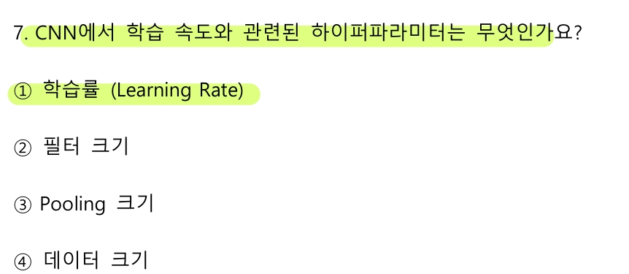


Slide 9
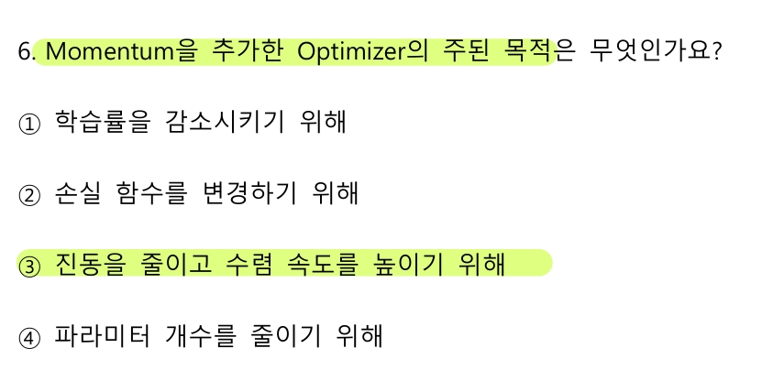
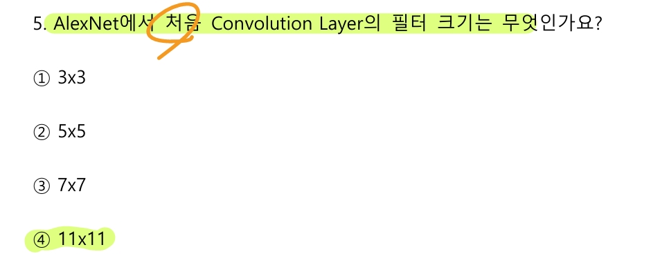

Slide 10
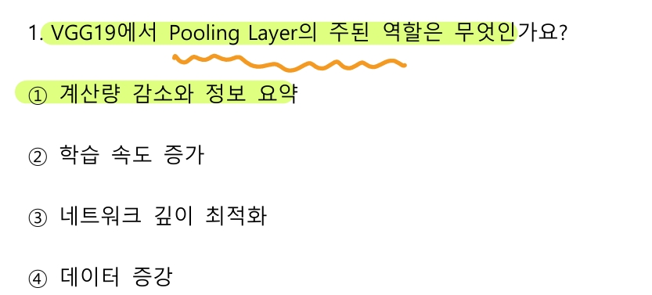


Slide 11
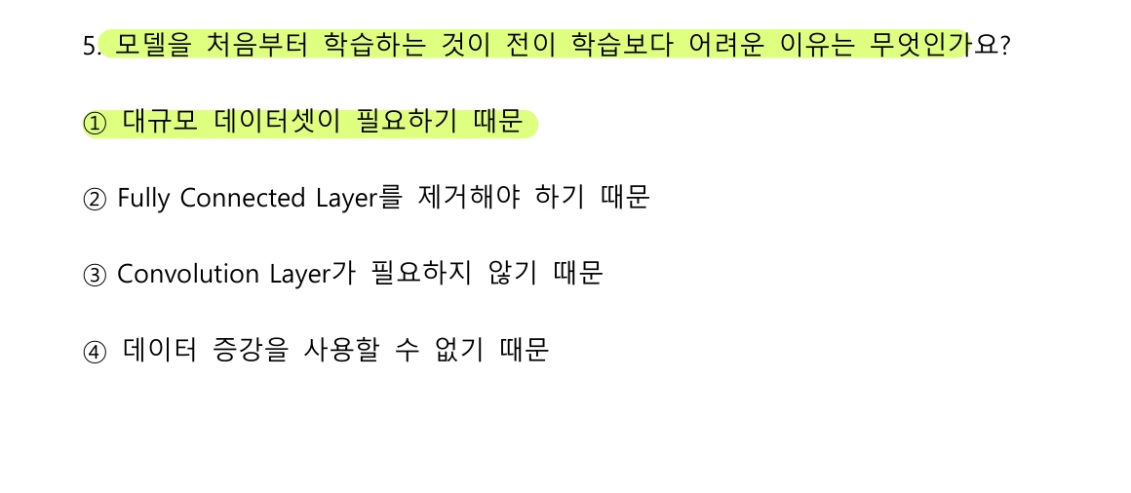
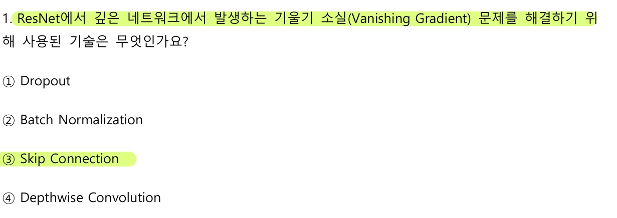

Slide 12
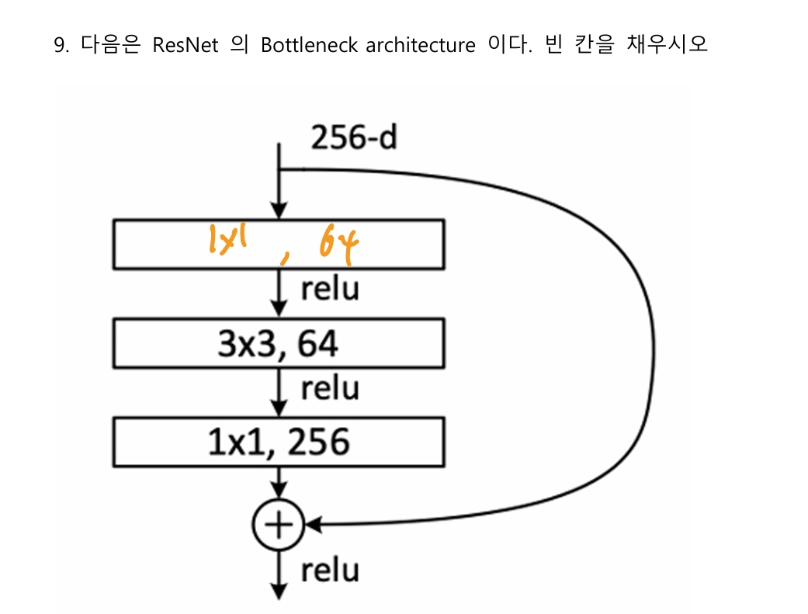
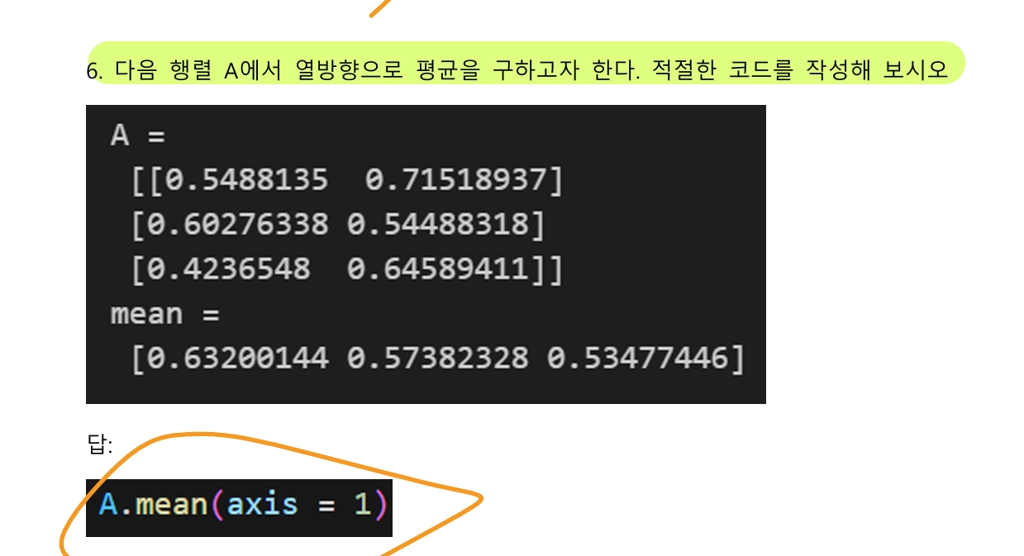

Slide 13
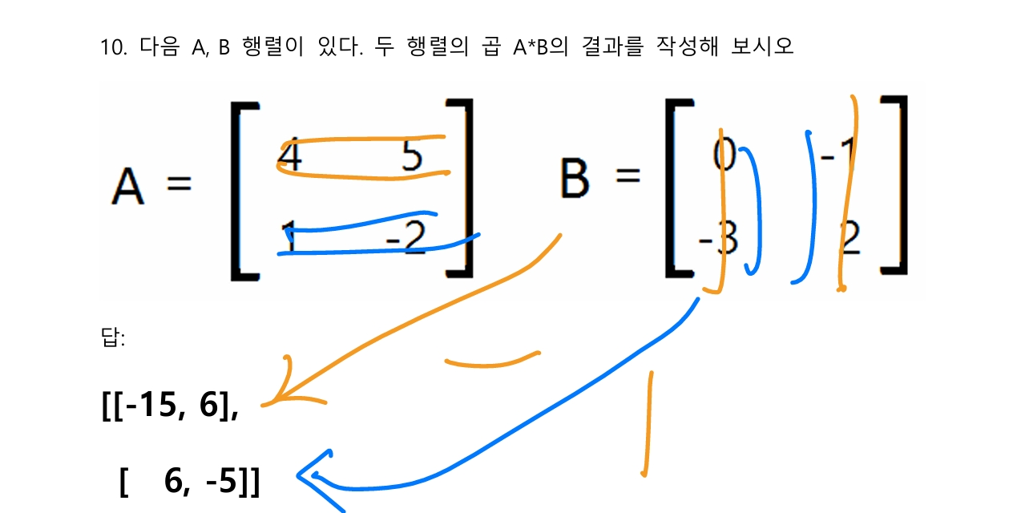
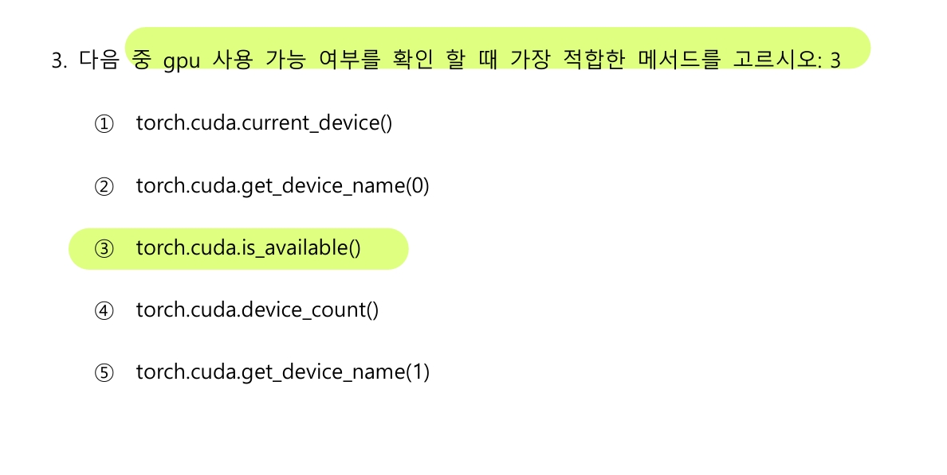

Slide 14
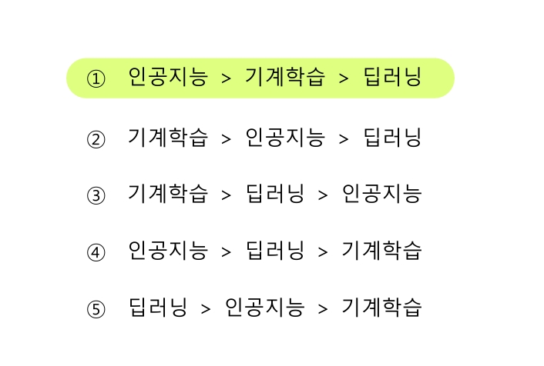


Slide 15
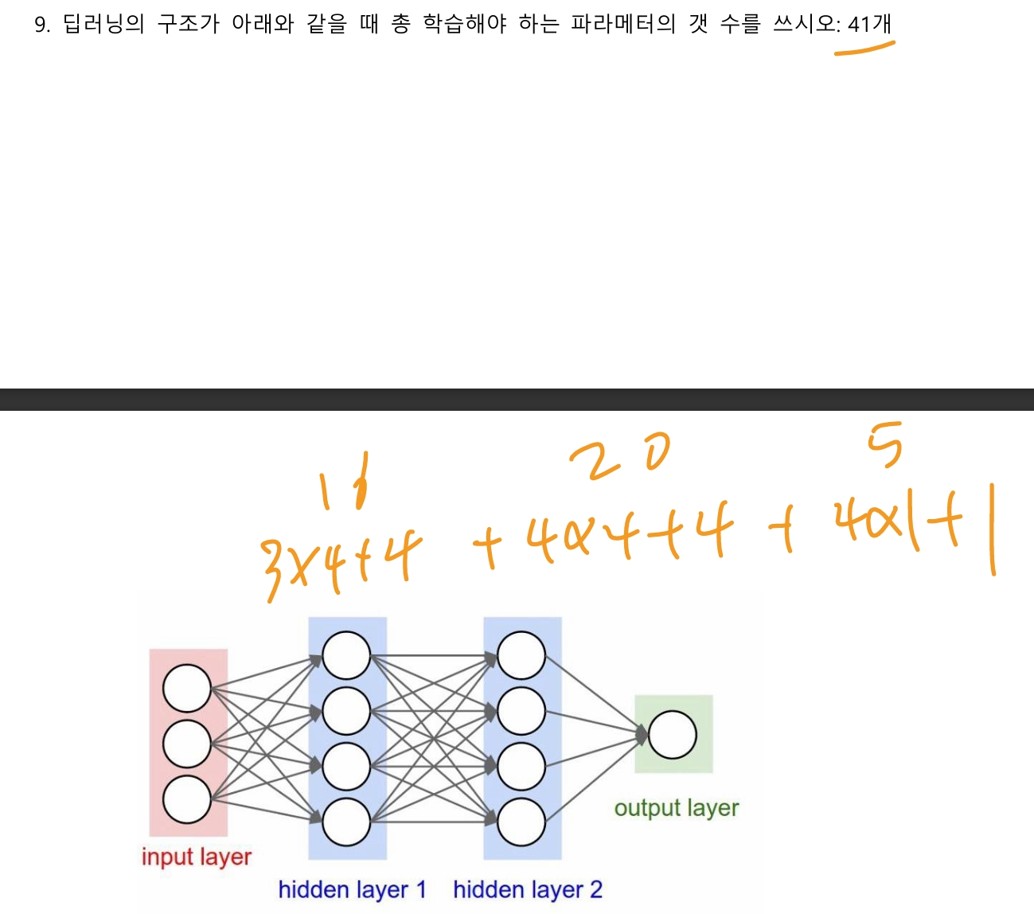
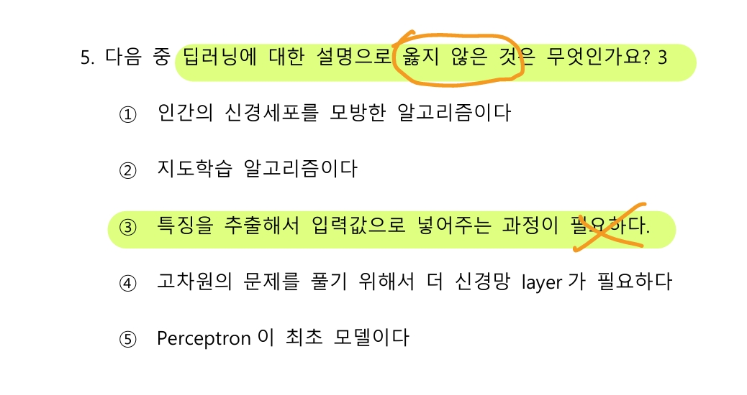
파이썬시험바탕으로 고려했을때 9번가능성 있어보여서 첨부

Slide 16
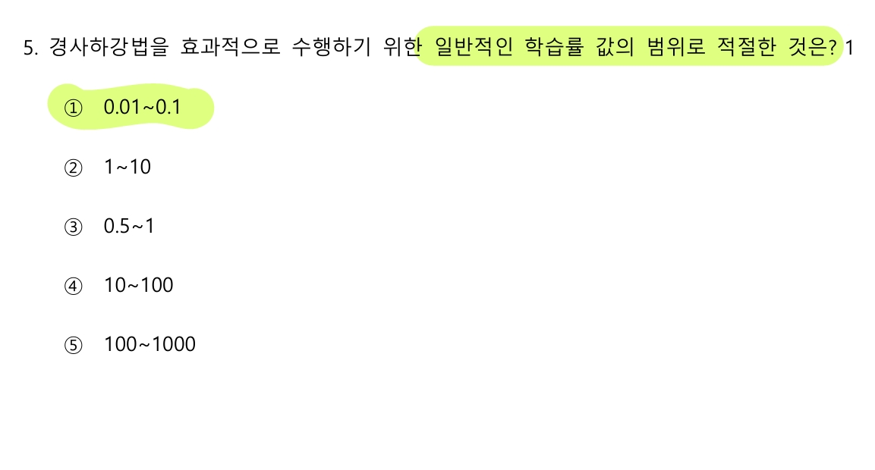
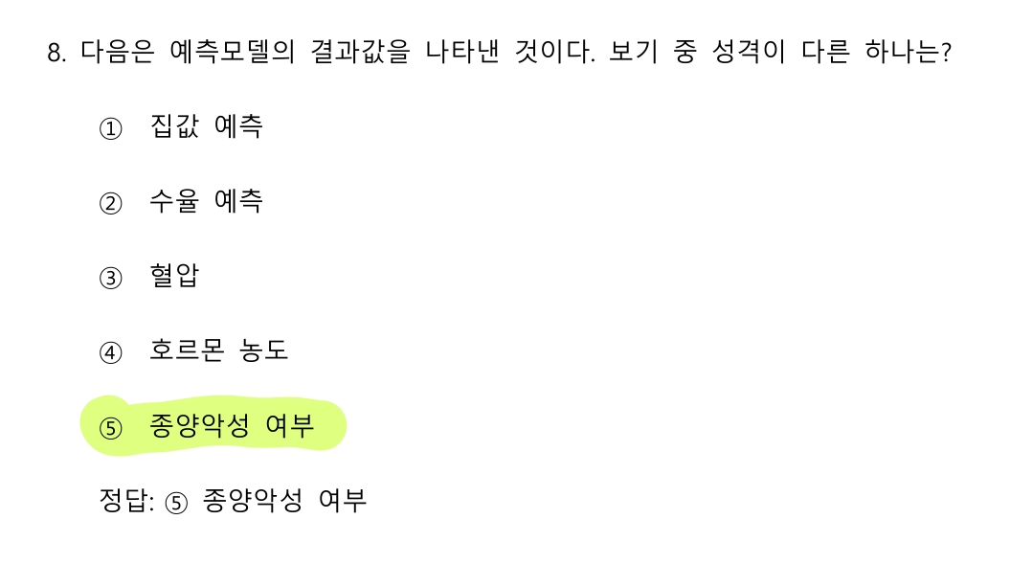

Slide 17
